Slide 1

Tento materiál byl vytvořen rámci projektu EU peníze školám
Operačního programu Vzdělávání pro konkurenceschopnost
Název školy: |  | Základní škola a Mateřská škola, Hradec Králové, Úprkova 1
Autor: |  | Mgr. Soldánová Dáša
Název: |  | VY_32_INOVACE_12C_15_Technika a věda
Téma: |  | 12C_Dě 8.roč.
Datum ověření: |  | VM ověřen dne 7. 5. 2012 ve třídě 8. B
Číslo projektu: |  | CZ.1.07/1.4.00/21.3215
Anotace: |  | DUM je určen k výkladu, pochopení a názorné ukázce obrovského vědecko-technického pokroku ke konci 19. století, kdy lidé začali používat technické vymoženosti, které dnešním žákům připadají zcela běžné.

Slide 2
Technický a vědecký pokrok
2. polovina 19. století

Slide 3
Doprava
80. léta 19. století
vynález spalovacího motoru → vznik automobilu
90. léta 19. století
spalovací motor + bicykl = motocykl

Slide 4
Doprava
Řiditelné vzducholodě
1900 první letadla
1910 letadlo (uletělo přes 100 km)
2. polovina 19. století – první ponorky

Slide 5
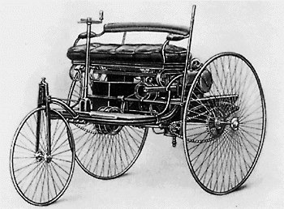
První Benzův
automobil
z roku 1885

Slide 6
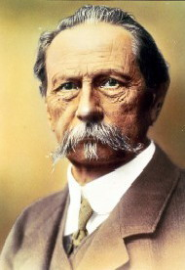
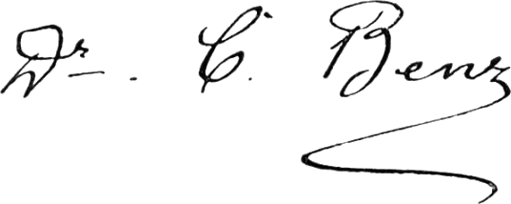

Slide 7
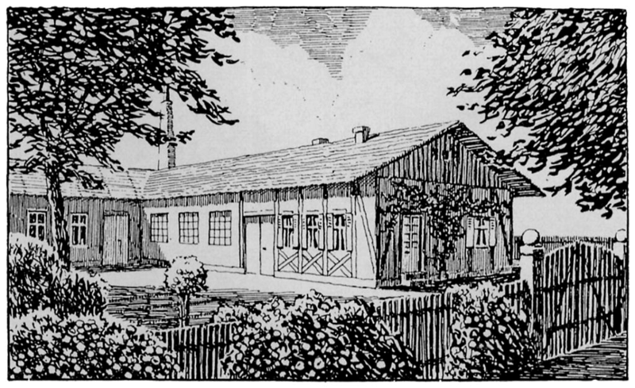

Slide 8
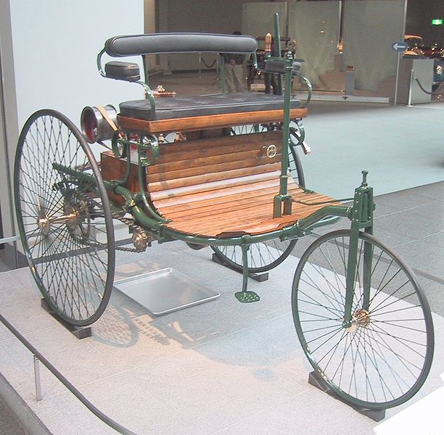

Slide 9
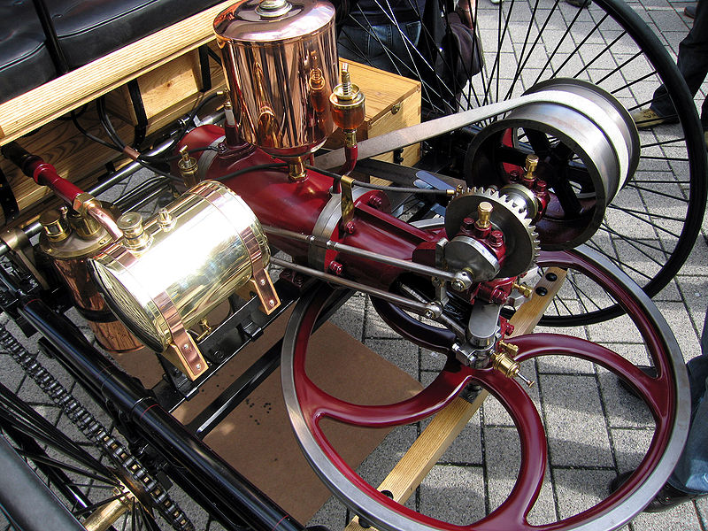

Slide 10
Elektrická energie
el. energii vyráběly parní nebo vodní turbíny
80. léta 19. století vznik elektromotorů – pohon tramvají a strojů v továrnách
využití el. energie k osvětlování
elektřina poháněla přístroje, které usnadňovaly práci v domácnosti

Slide 11
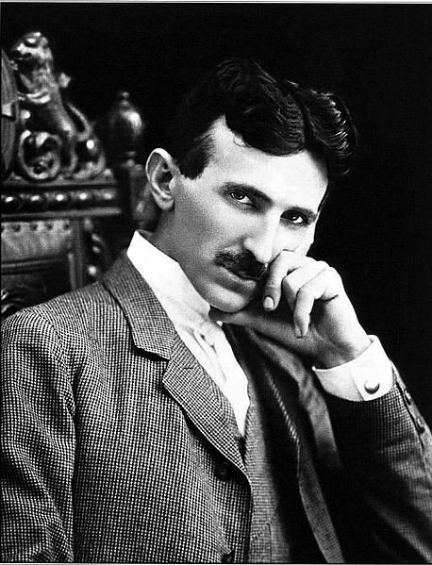
Nikola
Tesla- objev střídavého proudu

Slide 12
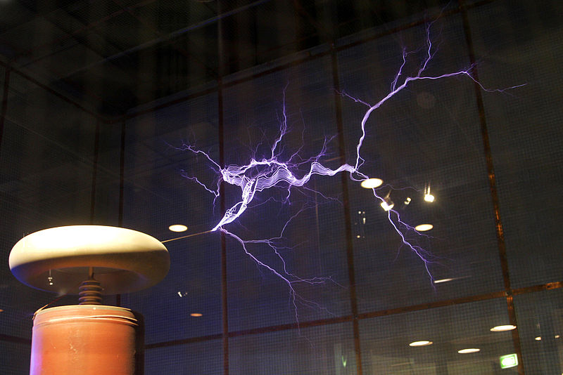
Teslův transformátor v Australském národním muzeu

Slide 13
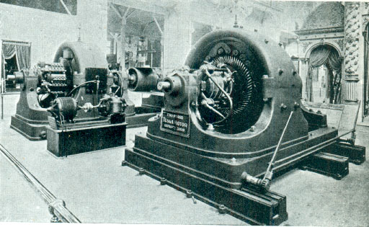
Teslův generátor
na výstavě
v roce 1893

Slide 14
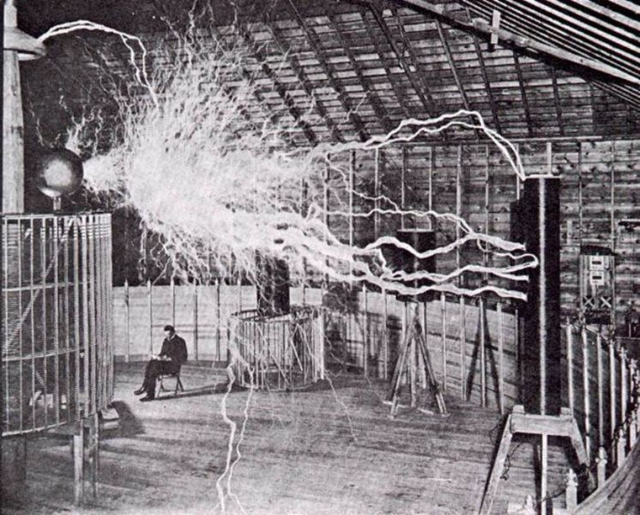
Nikola Tesla
v laboratoři
v Colorado Springs

Slide 15
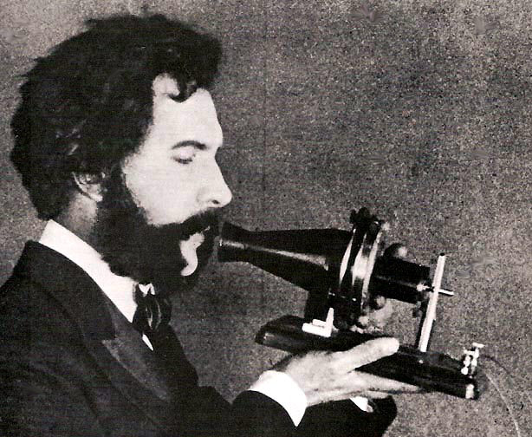
Komunikace
70. léta 19. století konstrukce telefonu
Skot Alexandr Graham Bell

Slide 16
Zaznamenávání obrazu a zvuku
Fonograf – přístroj zaznamenávající a přehrávající zvuky – předchůdce gramofonu
Fotografie – 20. léta 19. století
80. léta 19. století vynalezen film
První filmové promítání – 1895 Paříž (filmy němé)

Slide 17
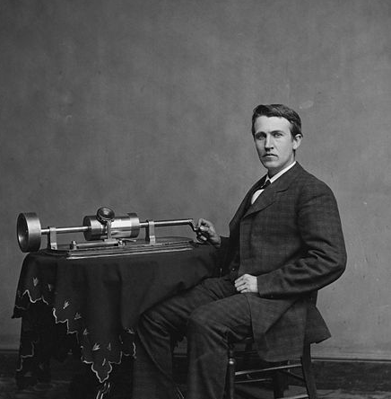
Edison a jeho fonograf

Slide 18
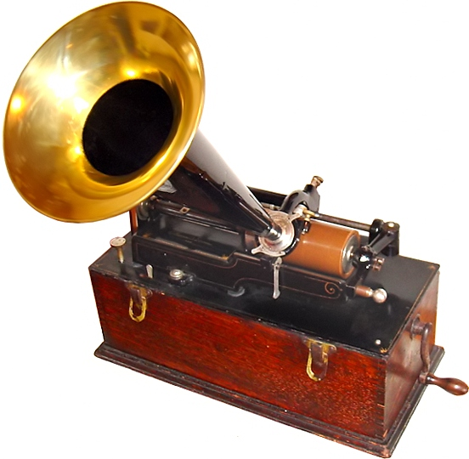
Edisonův fonograf

Slide 19
Další objevy a vynálezy
2. polovina 19. století v lékařství:
Objev narkotického účinku některých plynů →operace v celkové narkóze
Objev rentgenových paprsků
Vznik mikrobiologie
1900 vznik první umělé hmoty

Slide 20
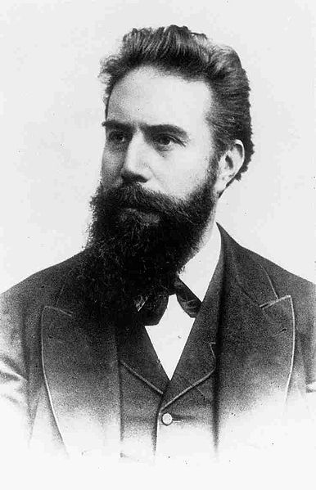
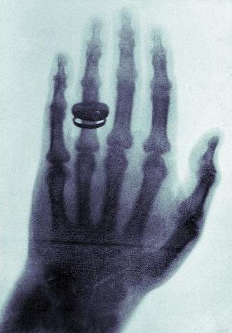
Ruka s prsteny – jeden z prvních rentgenových snímků
Wilhelm
Conrad
Röntgen

Slide 21
Tento materiál byl vytvořen rámci projektu EU peníze školám
Operačního programu Vzdělávání pro konkurenceschopnost
Použití zdroje: |  | VÁLKOVÁ, Veronika. Dějepis 8 - novověk. Praha: SPN, 2008, ISBN 978-80-7235-404-7.
Citace: |  | První Benzův automobil z roku 1885. In: Wikipedia: the free encyclopedia [online]. San Francisco (CA): Wikimedia Foundation, 2001- [cit. 2012-06-04]. Dostupné z: http://cs.wikipedia.org/wiki/Soubor:1885Benz.jpg Carl Benz. In: Wikipedia: the free encyclopedia [online]. San Francisco (CA): Wikimedia Foundation, 2001- [cit. 2012-06-04]. Dostupné z: http://cs.wikipedia.org/wiki/Soubor:Carl-Benz_coloriert.jpg Carl Benz-podpis. In: Wikipedia: the free encyclopedia [online]. San Francisco (CA): Wikimedia Foundation, 2001- [cit. 2012-06-04]. Dostupné z: http://cs.wikipedia.org/wiki/Soubor:Carl_Benz_signature.png Carl Benz‘ workshop in Mannheim/Germany. In: Wikipedia: the free encyclopedia [online]. San Francisco (CA): Wikimedia Foundation, 2001- [cit. 2012-06-04]. Dostupné z: http://cs.wikipedia.org/wiki/Soubor:Werkstatt_Carl_Benz.png Replica of the Benz Patent Motorwagen built in 1885. In: Wikipedia: the free encyclopedia [online]. San Francisco (CA): Wikimedia Foundation, 2001- [cit. 2012-06-04]. Dostupné z: http://cs.wikipedia.org/wiki/Soubor:Benz_Patent_Motorwagen_1886_(Replica).jpg
Anotace:

Slide 22
Tento materiál byl vytvořen rámci projektu EU peníze školám
Operačního programu Vzdělávání pro konkurenceschopnost
Použití zdroje:
Citace: |  | Engine of the Benz Patent Motorwagen. In: Wikipedia: the free encyclopedia [online]. San Francisco (CA): Wikimedia Foundation, 2001- [cit. 2012-06-04]. Dostupné z: http://cs.wikipedia.org/wiki/Soubor:Benz_Patent_Motorwagen_Engine.jpg Nikola Tesla. In: Wikipedia: the free encyclopedia [online]. San Francisco (CA): Wikimedia Foundation, 2001- [cit. 2012-06-04]. Dostupné z: http://cs.wikipedia.org/wiki/Soubor:http://cs.wikipedia.org/wiki/Soubor:N.Tesla.JPG Teslův transformátor v Australském národním muzeu. In: Wikipedia: the free encyclopedia [online]. San Francisco (CA): Wikimedia Foundation, 2001- [cit. 2012-06-04]. Dostupné z: http://cs.wikipedia.org/wiki/Soubor:Lightning_simulator_questacon02.jpg Nikola Tesla v laboratoři v Colorado Springs. In: Wikipedia: the free encyclopedia [online]. San Francisco (CA): Wikimedia Foundation, 2001- [cit. 2012-06-04]. Dostupné z: http://cs.wikipedia.org/wiki/Soubor:Tesla_colorado.jpg Alexander Graham Bell mluví do telefonu. In: Wikipedia: the free encyclopedia [online]. San Francisco (CA): Wikimedia Foundation, 2001- [cit. 2012-06-04]. Dostupné z: http://cs.wikipedia.org/wiki/Soubor:Actor_portraying_Alexander_Graham_Bell_in_an_AT%26T_promotional_film_(1926).jpg
Anotace:

Slide 23
Tento materiál byl vytvořen rámci projektu EU peníze školám
Operačního programu Vzdělávání pro konkurenceschopnost
Použití zdroje:
Citace: |  | Edisonův fonograf. In: Wikipedia: the free encyclopedia [online]. San Francisco (CA): Wikimedia Foundation, 2001- [cit. 2012-06-04]. Dostupné z: http://cs.wikipedia.org/wiki/Soubor:EdisonPhonograph.jpg Edison a jeho fonograf. In: Wikipedia: the free encyclopedia [online]. San Francisco (CA): Wikimedia Foundation, 2001- [cit. 2012-06-04]. Dostupné z: http://cs.wikipedia.org/wiki/Soubor:Edison_and_phonograph_edit1.jpg Ruka s prsteny – jeden z prvních rentgenových snímků Wilhelma Röntgena. In: Wikipedia: the free encyclopedia [online]. San Francisco (CA): Wikimedia Foundation, 2001- [cit. 2012-06-04]. Dostupné z: http://cs.wikipedia.org/wiki/Soubor:X-ray_by_Wilhelm_R%C3%B6ntgen_of_Albert_von_K%C3%B6lliker%27s_hand_-_18960123-01.jpg Wilhelm Conrad Röntgen. In: Wikipedia: the free encyclopedia [online]. San Francisco (CA): Wikimedia Foundation, 2001- [cit. 2012-06-04]. Dostupné z: http://cs.wikipedia.org/wiki/Soubor:Wilhelm_Conrad_R%C3%B6ntgen_(1845--1923).jpg
Anotace:

